Slide 1



GIỚI THIỆU
CHƯƠNG 1
Python
Tổng quan
Ngôn ngữ lập trình
ĐỀ TÀI
CHƯƠNG 2
Cấu trúc
Nhận dạng chữ viết tay
Tensorflow
CHƯƠNG 3
Thư viện chính
Kết luận và hướng phát triển

Slide 2





TẠI SAO LẠI CHỌN ĐỀ TÀI ?
03
01
Bắt đầu
AI
Bài “Hello world” trong AI
Sự phát triển
02
Python
04
Thuận tiện và hỗ trợ nhiều mặt
Sự phát triển
Có thể phát triển trên nhiều ứng dụng

Slide 3



NHIỆM VỤ ĐỀ TÀI
Nghiên cứu cách thức hoạt động và quá trình máy học, nghiên cứu về các thư viện quan trọng trong việc nhận biết, đặc biệt về TensorFlow và API Keras và hoàn thành demo nhận dạng 1 chữ cái in hoa.

Slide 4




TRÍ TUỆ NHÂN TẠO
AI với bộ nhớ hạn chế
Lý thuyết trí tuệ nhân tạo
AI phản ứng
Tự nhận thức
Công nghệ AI phản ứng có khả năng phân tích những động thái khả thi nhất của chính mình và của đối thủ, từ đó, đưa ra được giải pháp tối ưu nhất.
Khả năng sử dụng những kinh nghiệm trong quá khứ để đưa ra những quyết định trong tương lai
Công nghệ AI này có thể học hỏi cũng như tự suy nghĩ, sau đó áp dụng những gì học được để thực hiện một việc cụ thể
Công nghệ AI này có khả năng tự nhận thức về bản thân, có ý thức và hành xử như con người

Slide 5




HỌC MÁY
Machine Learning
Supervised learning
Machine Learning là một lĩnh vực nhỏ của Khoa Học Máy Tính
Học có giám sát . Sẽ nhận các cặp giả thuyết - kết quả và đưa ra output dựa trên cặp traning
OpenCV
Thư viện mã nguồn mở dành cho thị giác máy tính , xử lý hình ảnh
Machine Learning
Regression analysis
Machine learning là một lĩnh vực con của Trí tuệ nhân tạo(Artificial Intelligence)
Phân tích hồi quy sẽ tìm ra 1 hàm số nào đó phù hợp nhất để đưa ra output

Slide 6
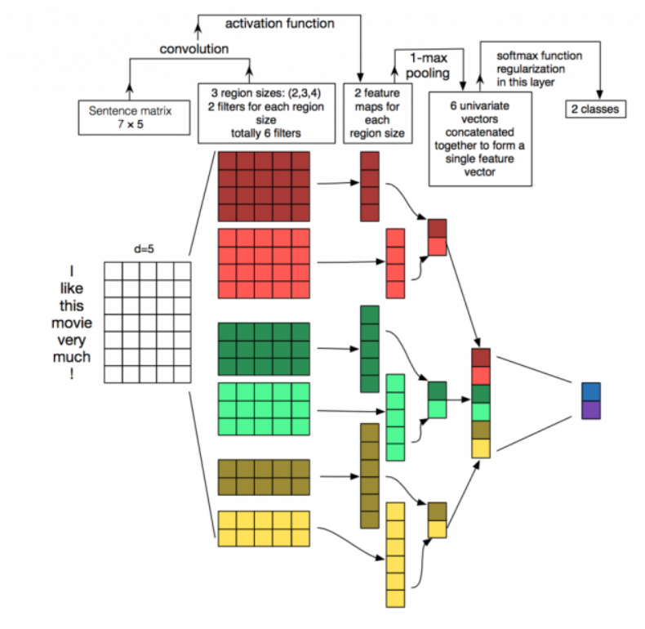
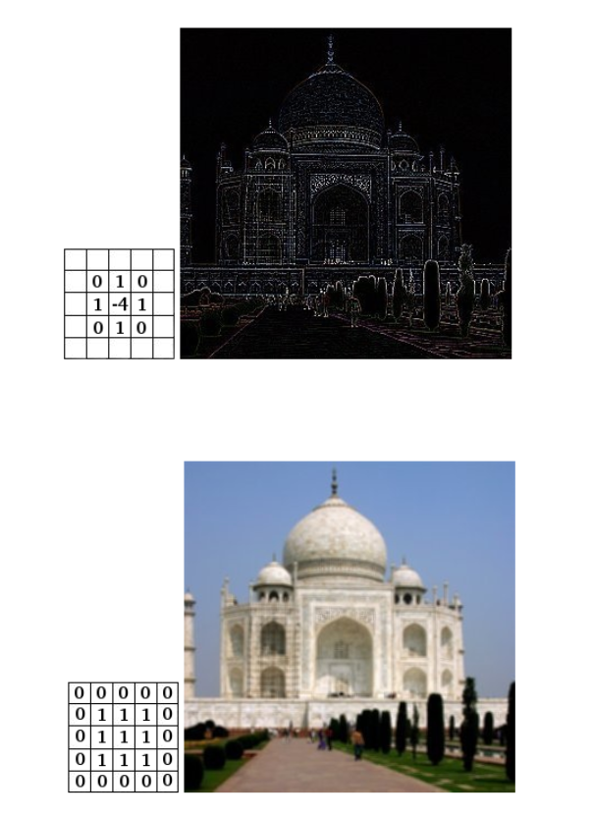
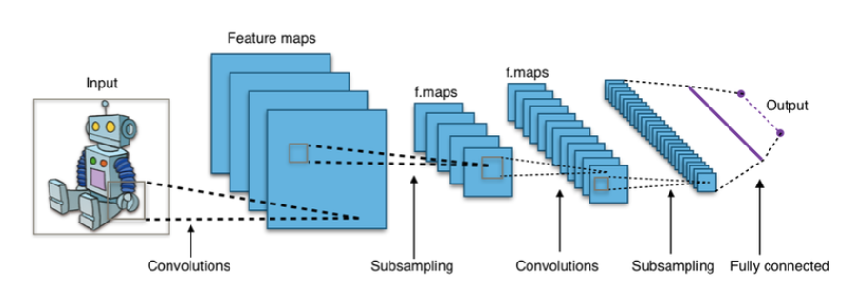
Convolutional Neural Network
01
02
02
03
Khái niệm
Convolutional
Cấu trúc
Là một trong những mô hình Deep Learning tiên tiến. Nó giúp cho chúng ta xây dựng được những hệ thống thông minh với độ chính xác cao như hiện nay
Là một cửa sổ trượt , tự điều chỉnh lấy ra những thông tin chính xác nhất mà không cần chọn các feature
Mạng CNN là một tập hợp các lớp Convolution chồng lên nhau và sử dụng các hàm nonlinear activation như ReLU và tanh để kích hoạt các trọng số trong các node.

Slide 7
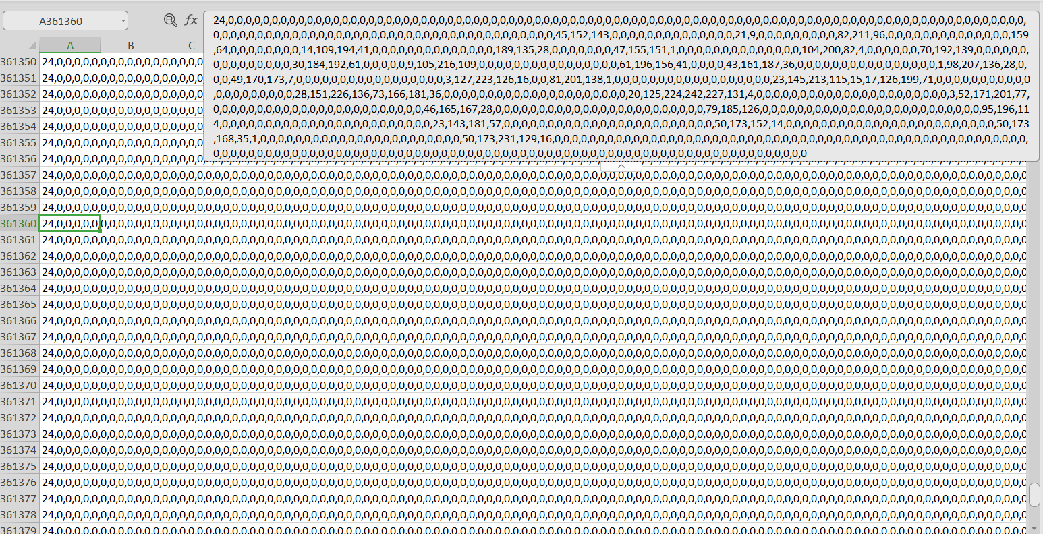

Slide 8
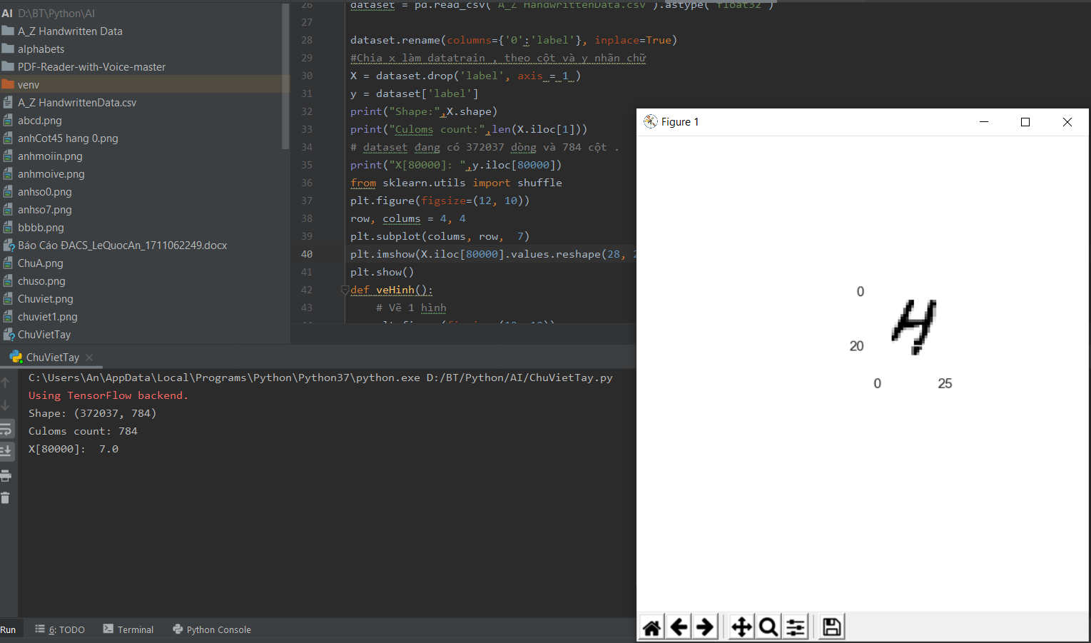

Slide 9
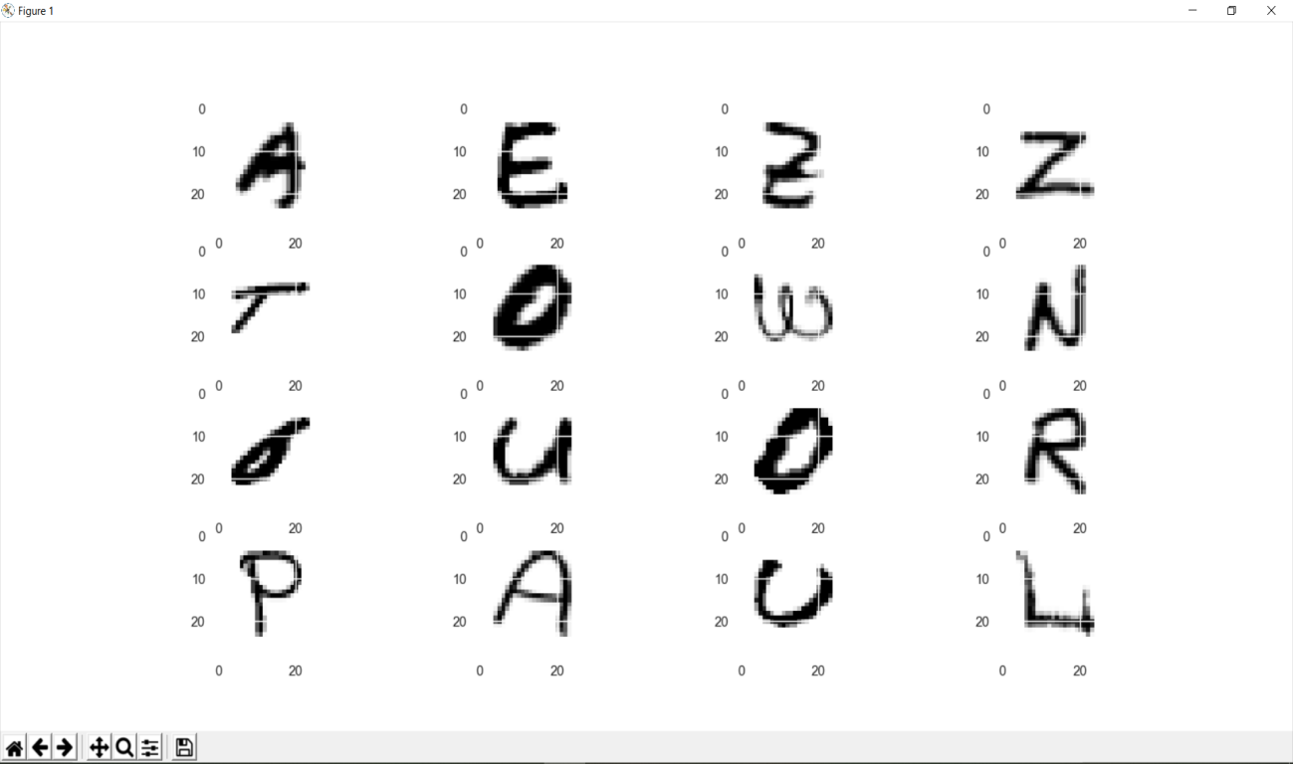

Slide 10
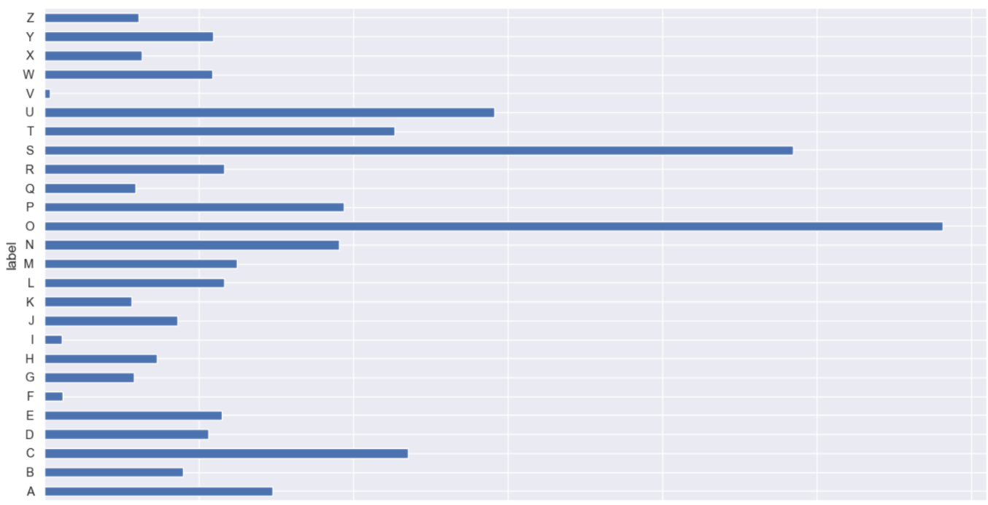

Slide 11
DỮ LIỆU
File CSV
Cấu thành
Bộ ảnh
Ma trận 1 chiều và gồm có khoảng 372037 dòng
Sau khi tạo lại hình dáng sẽ ra 1 chữ
Đủ 26 chữ cái in hoa theo size 28*28 pixel

Slide 12
XÂY DỰNG MODEL
Lớp này chỉ đơn giản là giảm kích thước ma trận input theo một cửa sổ kích thước
128 nút điểm xác suất
Flatten
Layer Dense
Convolutional Layers
Max Pooling
Layer Dense
Chứa các layer trong mạng nơ ron tích chập
Chuyển thành ma trận 1 chiều
26 nút với điểm xác suất

Slide 13
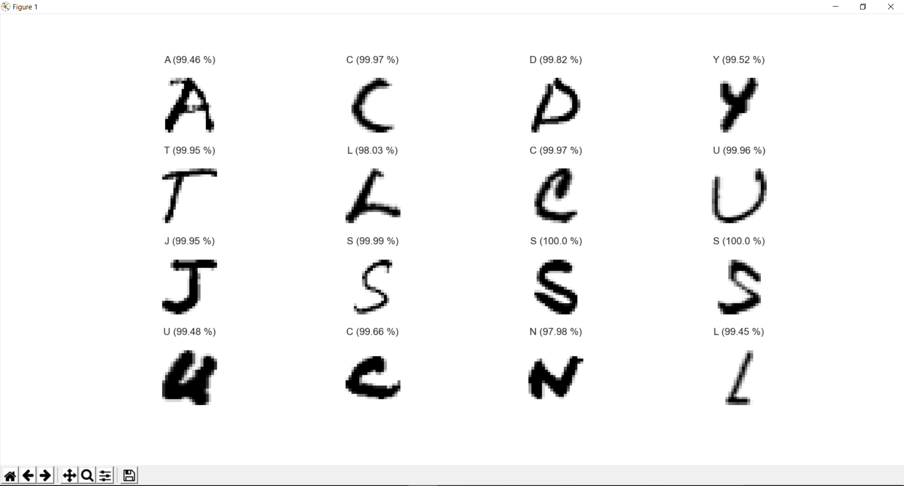
ĐÁNH GIÁ MÔ HÌNH
25%
~98%
Dữ liệu test
Kết quả
Chi 25% dữ liệu của file CSV
Test
Ta thấy được tỷ lệ nhận dạng rất cao
Đồng loạt nhiều chữ cái

Slide 14
QUÁ TRÌNH
TÌM HIỂU
TIẾN HÀNH
Học các bước đầu về AI và nghiên cứu về Keras
Xử lí các bước đầu vào
DỮ LIỆU
Tìm kiếm dữ liệu
KHAI THÁC
6
4
PYTHON
2
GIẢI PHÁP
Khai thác và xử lí các thông tin cơ bản của dữ liệu
Tìm hiểu và học về ngôn ngữ lập trình Python
Các cách làm và xử lý dữ liệu dang có
5
1
3

Slide 15
QUÁ TRÌNH
THỬ NGHIỆM
DỮ LIỆU VÀO
Thử nghiệm tính đúng đắn tỷ lệ nhận dạng thành công
HOÀN THÀNH
Tiền xử lí dữ liệu đầu vào
Xây dựng đưa chữ viết vào và xây giao diện
MODEL
9
7
Xây dựng Model quá trình đưa vào và xử lý dữ liêu
10
8

Slide 16
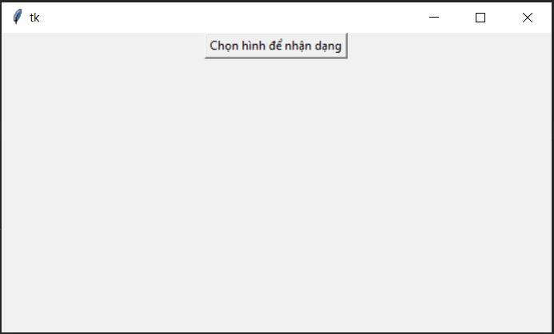
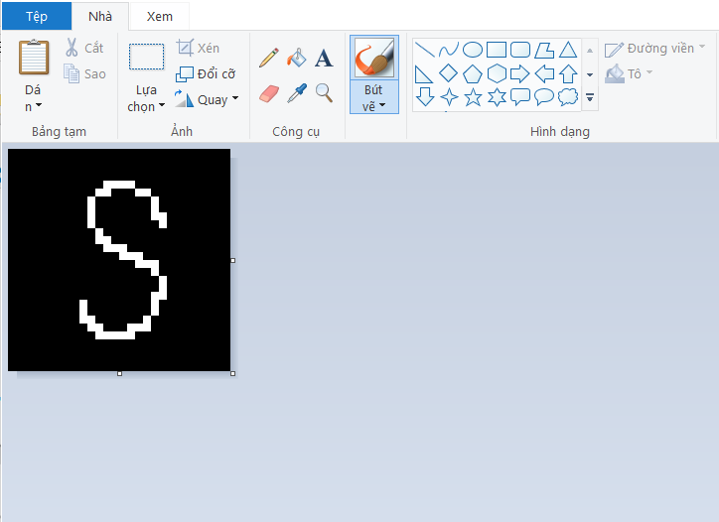
GIAO DIỆN
Chọn 1 chữ
Vẽ 1 chữ từ panit với size 28*28
DỮ LIỆU VÀO

Slide 17
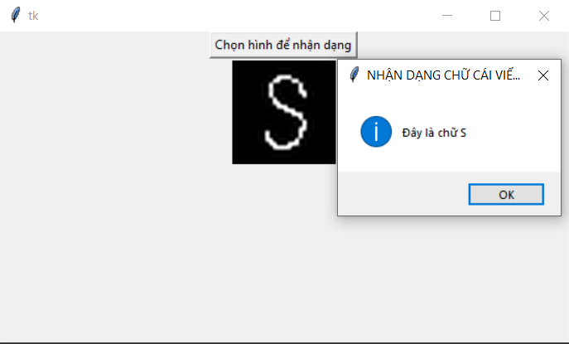
GIAO DIỆN
Kết quả

Slide 18

CẢM ƠN VÌ ĐÃ LẮNG NGHE

Slide 19
DEMO
DEMO
Nhận dạng chữ viết tay in hoa

